Slide 1
전력사용량 예측 AI 경진대회
예측모델 코드 설명 자료
·J_sean 팀 ·
정해성 홍정기 박소연

Slide 2
목차
| EDA
데이터에 대한 시각적 탐색을 통해
모델에 대한 기초적인 틀을 설계
| Model Tuning
예측 성능을 높이기 위해 선택한
모델 튜닝 방법을 소개
| Feature Engineering
예측 모델의 성능을 높이기 위해
다양한 관점에서 변수 생성 및 수정
| Post Processing
모델 적합 후 예측 성능을 높이기 위해
후처리 적용
| Model Introduction
예측에 사용된 모델의 기본적인 알고리즘 소개
| Conclusion & appendix
전체 모델링 과정을 끝낸 후 평가와 부록
1

Slide 3
EDA
훈련 데이터(train) 탐색
 | num | date_time | 전력사용량 (kWh) | 기온(°C) | 풍속(m/s) | 습도(%) | 강수량 (mm) | 일조(hr) | 비전기냉방설비운영 | 태양광 보유
0 | 1 | 2020-06-01 00 | 8179.056 | 17.6 | 2.5 | 92.0 | 0.8 | 0.0 | 0.0 | 0.0
1 | 1 | 2020-06-01 01 | 8135.640 | 17.7 | 2.9 | 91.0 | 0.3 | 0.0 | 0.0 | 0.0
2 | 1 | 2020-06-01 02 | 8107.128 | 17.5 | 3.2 | 91.0 | 0.0 | 0.0 | 0.0 | 0.0
... | ... | ... | ... | ... | ... | ... | ... | ... | ... | ...
122397 | 60 | 2020-08-24 21 | 3572.208 | 27.3 | 1.8 | 71.0 | 0.0 | 0.0 | 1.0 | 1.0
122398 | 60 | 2020-08-24 22 | 3299.184 | 27.1 | 1.8 | 74.0 | 0.0 | 0.0 | 1.0 | 1.0
122399 | 60 | 2020-08-24 23 | 3204.576 | 27.1 | 2.6 | 75.0 | 0.0 | 0.0 | 1.0 | 1.0
변수 정보
데이터 열은 target 변수인 전력사용량(KWh), 건물번호, 측정 날짜의 타임스탬프, 기온 등의 5가지 기후정보, 비전기 냉방 설비 운영 (범주형/ 0,1로 구성), 태양광 보유(범주형/0,1로 구성) 까지 총 10 열로 이루어져 있다.
관측값 정보
데이터 행은 전부 122,400행이며, 1부터 60까지의 60개 건물 별로 2020년 6월 1일 00시 부터 2020년 8월 24일 23시 까지의 2,040개 관측치가 기록 되어있다.
* 편리성을 위해 한글변수명을 다음과 같이 바꿨다.
전력사용량 (kWh) | 기온(°C) | 풍속 (m/s) | 습도(%) | 강수량 (mm) | 일조(hr) | 비전기냉방설비운영 | 태양광 보유
power | temp | wind | hum | prec | sun | non_elec | solar
2

Slide 4
EDA
테스트 데이터(test) 탐색
 | num | date_time | 기온(°C) | 풍속 (m/s) | 습도(%) | 강수량 (mm, 6시간) | 일조 (hr, 3시간) | 비전기냉방설비운영 | 태양광보유
0 | 1 | 2020-08-25 00 | 27.8 | 1.5 | 74.0 | 0.0 | 0.0 | NaN | NaN
1 | 1 | 2020-08-25 01 | NaN | NaN | NaN | NaN | NaN | NaN | NaN
2 | 1 | 2020-08-25 02 | NaN | NaN | NaN | NaN | NaN | NaN | NaN
3 | 1 | 2020-08-25 03 | 27.3 | 1.1 | 78.0 | NaN | 0.0 | NaN | NaN
... | ... | ... | ... | ... | ... | ... | ... | ... | ...
10077 | 60 | 2020-08-31 21 | 27.9 | 4.1 | 68.0 | NaN | 0.0 | 1.0 | 1.0
10078 | 60 | 2020-08-31 22 | NaN | NaN | NaN | NaN | NaN | NaN | NaN
10079 | 60 | 2020-08-31 23 | NaN | NaN | NaN | NaN | NaN | NaN | NaN
타겟 값이 없는 데이터
데이터 열은 타겟 데이터를 제외한 9개 열로
이루어져 있다. 60개 건물의 2020년 8월 25일 00시부터 31일 23시까지의 전력소비량 10,080 행을 예측하는 것이 목표이다.
누락 값 선형 보간
데이터는 비 전기냉방설비 운영, 태양광 보유에서 누락 값을 가지고 있고, 기후데이터는 3시간 마다(강수량은 6시간)의 예보를 사용하고 있기 때문에 누락 값이 존재한다. 따라서 pandas 안에 내장된 선형보간 메서드 interpolate()를 이용해 보간 했다.
* 편리성을 위해 한글변수명을 다음과 같이 바꿨다.
전력사용량 (kWh) | 기온(°C) | 풍속 (m/s) | 습도(%) | 강수량 (mm) | 일조(hr) | 비전기냉방설비운영 | 태양광 보유
power | temp | wind | hum | prec | sun | non_elec | solar
3

Slide 5
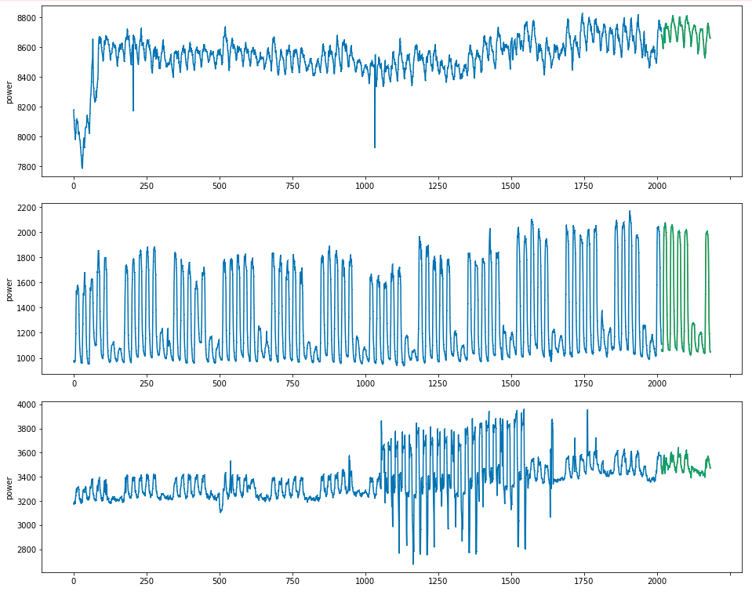
EDA
건물별 전력 소비량 시각화
<건물별 전력 소비량 그래프>
위에서부터 건물 1 / 건물 2 / 건물 3
건물 별 전력 소비량 패턴이 매우 다르다.
-> 60개 건물 각각의 모델을 따로 생성해 예측하기로 했다.
* 이 과정에서 건물 별로 값이 전부 같은 non_elec, solar 변수를 삭제했다.
4

Slide 6
Feature Engineering
1) 시간변수의 생성
date_time
2020-06-01 00
2020-06-01 01
2020-06-01 02
...
2020-08-24 21
2020-08-24 22
2020-08-24 23
2020-06-01 00
day | month | week | holiday | sin_time | cos_time
0 | 6 | 23 | 0 | 0.000000 | 1.000000
0 | 6 | 23 | 0 | 0.258819 | 0.965926
0 | 6 | 23 | 0 | 0.500000 | 0.866025
... | ... | ... | ... | ... | ...
0 | 8 | 35 | 0 | -0.866025 | 0.500000
0 | 8 | 35 | 0 | -0.707107 | 0.707107
0 | 8 | 35 | 0 | -0.500000 | 0.866025
0 | 8 | 35 | 0 | -0.258819 | 0.965926
문자열로 구성된 date_time 변수를 day(요일), month (월), week (주*), holiday(휴일**) 그리고 시각을 np.cos()함수와 np.sin()함수로 변환한 sin_time, cos_time로 쪼개어 주었다.
이렇게 각각의 변수를 생성함으로써 시계열 문제를 회귀문제로 다룰 수 있다. 이는 다양한 예측 모델 알고리즘을 선택하는데 도움이 된다.
* 일년을 기준으로 해당 주가 몇 주차인지를 나타낸다.
** 토·일요일과 공휴일(2020/8/17포함)을 나타낸다.
5

Slide 7
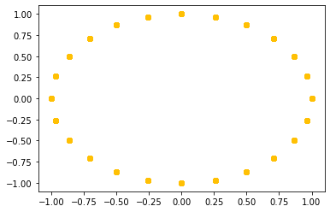
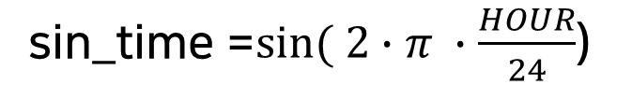
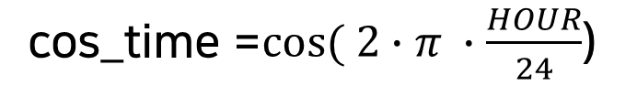
Feature Engineering
1-1) sin_time , cos_time
sin_time과 cos_time은 다음과 같은 변환 식을 거쳐 생성되었다.
*HOUR = date_time 변수의 맨 끝자리 2개 숫자
| sin_time, cos_time 수식
sin_time =$sin⁡( 2∙π ∙\frac{HOUR}{24}$)
sin_time
cos_time =$cos⁡( 2∙π ∙\frac{HOUR}{24}$)
cos_time
이때 시각을 sine, cosine으로 변환한 이유는 시간의 주기성을 적용해주기 위해서다.
일반 숫자의 경우 0과 23이 23의 큰 차이를 가지고 있지만,
시간의 경우 0시와 23시는 1시간의 차이를 가지기 때문이다.
※해당 아이디어와 코드는 다음 링크를 참고함.
6

Slide 8
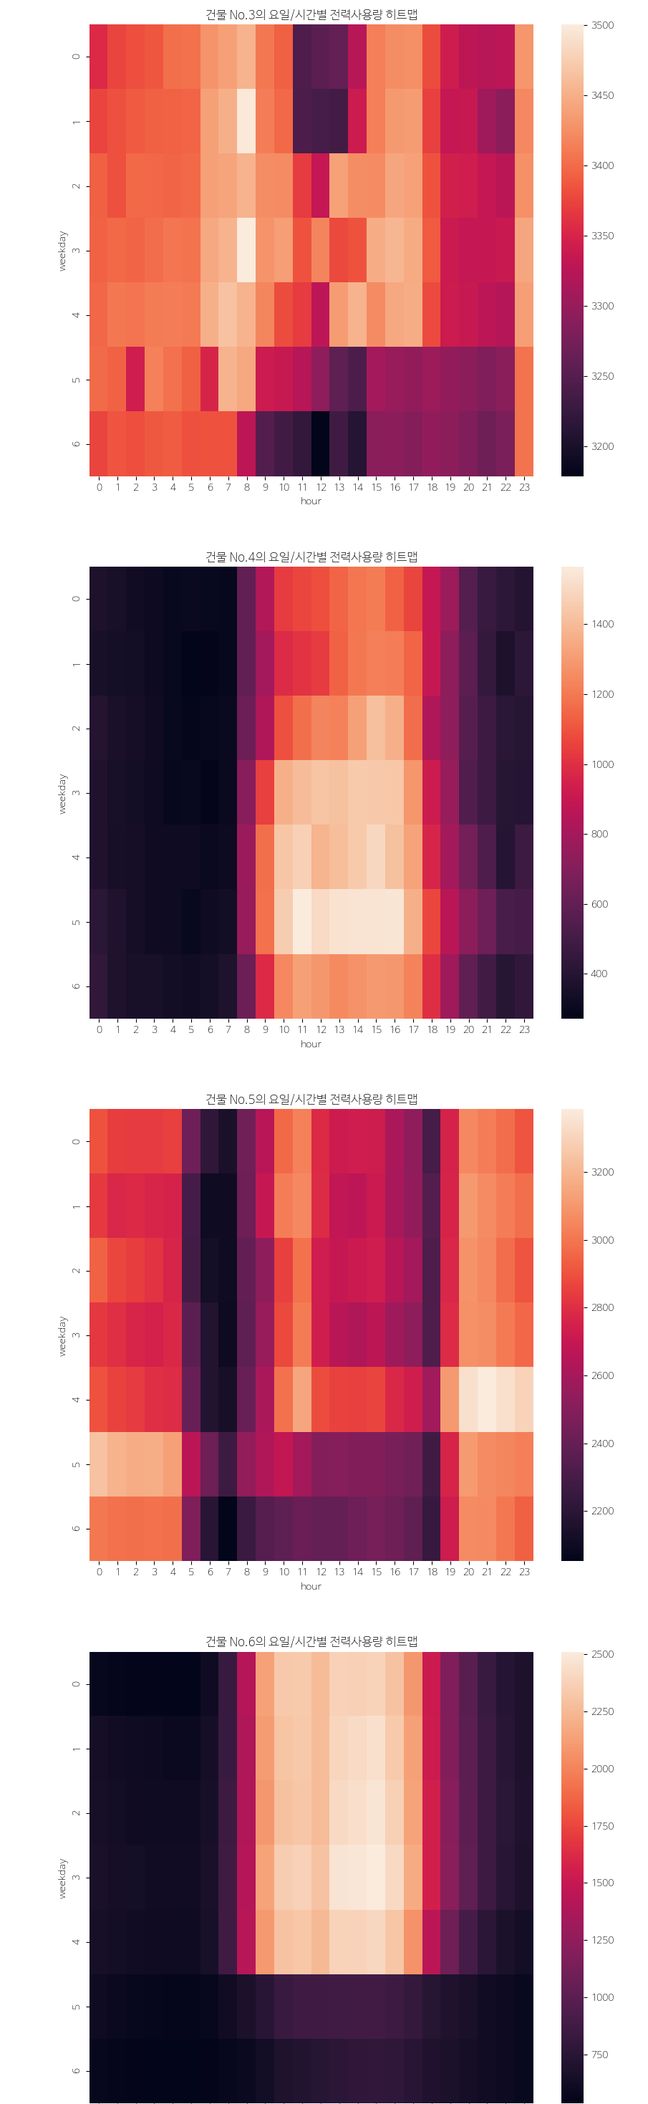
Feature Engineering
2) 요일/시간별 전기 사용량 패턴 변수 생성
*아래 그래프의 코드 출처는 다음 링크를 참고.
건물4의 요일별 시간대별
전기사용량 히트맵
건물5의 요일별 시간대별
전기사용량 히트맵
건물6의 요일별 시간대별
전기사용량 히트맵
요
일
시간
시간
시간
위와같이 건물별로 요일별 혹은 시간대별로 특정한 패턴을 보이고 있는 경우가 많으므로
해당 특징을 나타낼 수 있는 다음과 같은 변수 3가지를 추가했다.
POWER_MEAN(건물의 요일별 시간대별 전기사용량 평균)
POWER_HOUR_MEAN(건물의 시간대별 전기사용량 평균)
POWER_HOUR_STD(건물의 시간대별 전기사용량 표준편차)
7

Slide 9
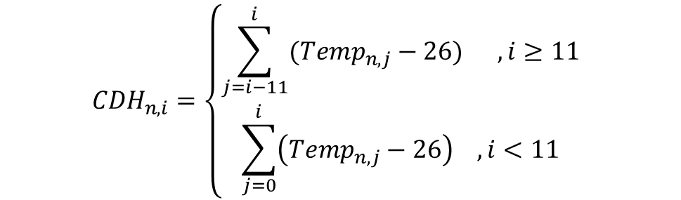
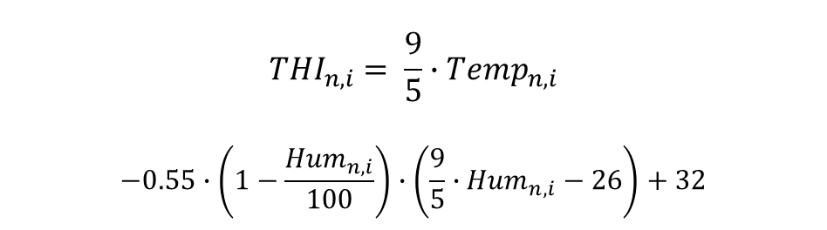
Feature Engineering
3) 도메인 특성 변수 생성
| CDH ( 냉방도일; Cooling Degree Hour)
| THI ( 불쾌지수; Temperature Humidity Index)
냉방 기준온도(26 ˚C)보다 높은 시점에서 해당 시점의 온도와 기준온도의 차를 적산하여 나타낸 변수
*해당 변수의 개념과 코드 출처는 다음 링크를 참고.
불쾌지수란 기온과 습도의 조합으로 사람이 느끼는 온도를 표현한 변수
*해당 변수의 코드 출처는 다음 링크를 참고.
산출식
산출식
$${CDH}_{n,i}=\left\{\begin{aligned}\sum_{j=i−11}^{i}{({Temp}_{n,j}−26)} , i≥11 \\ \sum_{j=0}^{i}{\left({Temp}_{n,j}−26\right) , i<11}\end{aligned}\right.$$
$${THI}_{n,i}= \frac{9}{5}∙{Temp}_{n,i}$$
$$−0.55∙\left(1−\frac{{Hum}_{n,i}}{100}\right)∙\left(\frac{9}{5}∙{Hum}_{n,i}−26\right)+32$$
* n= 건물 번호(num)
** i= n번 건물의 시점 ; {i | 0,1,2,…,2039(건물별 총 관측치 개수-1)}
* n= 건물 번호(num)
** i= n번 건물의 시점 ; {i | 0,1,2,…,2039(건물별 총 관측치 개수-1)}
에어컨 가동 등 여름철 전력소비량에 영향을 주는 상황과 연관 있는 기후 특성 변수 두가지를 추가했다.
8

Slide 10
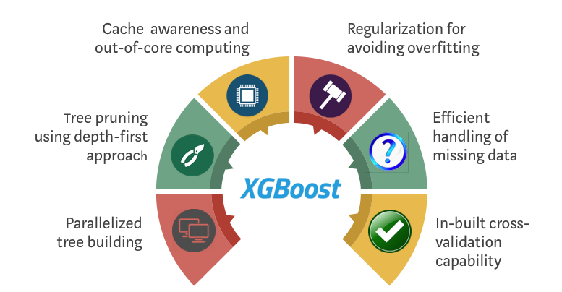
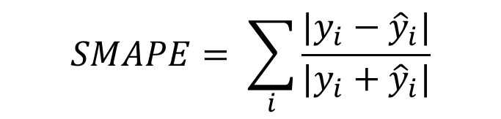
Model Introduction
{ Xgboost }
여러 개의 결정 트리를 조합해서 사용하는 부스팅 방식의 앙상블 모형이다.
회귀문제에서 좋은 성능을 보이기 때문에 선정했다. LGBM에 비해 적은 수의 데이터에서 오버 피팅이나 편향문제를 피하기 좋다.
| SMAPE
SMAPE는 작을 수록 좋은데, 분모에 예측 값이 포함되어 있기 때문에 같은 편차를 가지고 있을 때, 예측 값이 실제보다 작은 경우보다 큰 경우에 더 좋다.
$$SMAPE= \sum_{i}^{ }{\frac{|y_{i}−{\hat{y}}_{i}|}{|y_{i}+{\hat{y}}_{i}|}}$$
*이미지 출처 : 링크
그러나 기본 모델에서 실제 값보다 전력소비량을 작게 예측하는 문제가 발생해 성능이 좋지 못했다.
대회목적이 전력 소비량을 예측하여 비즈니스 모델을 개발하는 것이고,
이때 기관의 관점에서 전력 소비량을 실제보다 적게 예측하는 것은 심각한 문제를 초래할 수 있다.
따라서 전력 소비량의 경우 실제 값보다 크게 예측하더라도 실제 값보다 작게 예측하는 경우를 줄이는 것이 효율적이다.
이런 관점은 모델 평가산식으로 SMAPE 를 채택한 것에서도 드러난다.
따라서 과소추정을 줄이는 것이 이 모델의 핵심 목표였다.
9

Slide 11
Model Tuning
기본 모델이 가지는 과소추정의 문제를 해결하기 위해 다음과 같은 세가지 방법을 통해 모델을 튜닝했다.
튜닝 시간 단축을 위해 전부 한꺼번에 진행하는 것이 아니라, 순서대로 진행하는 방식을 선택했다.
Hyperparameter
Grid Search CV
Weighted MSE
Seed Ensemble
10

Slide 12
Model Tuning
1) hyper-parameter GridSearch CV
n_estimator는 CV과정에선 고정하는 대신, 추후 model fitting 과정에서 조기종료(early stopping round = 300 )를 통해 best iteration을 찾아주는 방식으로 튜닝했다.
60개 건물별 모델의 튜닝을 위한 그리드 서치에 사용된 하이퍼 파라미터 목록은 다음과 같다.
num | n_estimators | eta | min_child_weight | max_ depth | col sample _bytree | subsample | best_it
1 | 100 | 0.01 | 4 | 5 | 0.8 | 0.8 | 1051
2 | 100 | 0.01 | 6 | 3 | 0.8 | 0.9 | 534
3 | 100 | 0.01 | 6 | 7 | 0.9 | 0.9 | 637
4 | 100 | 0.01 | 3 | 7 | 0.8 | 0.9 | 379
5 | 100 | 0.01 | 2 | 6 | 0.9 | 0.9 | 447
… | … | … | … | … | … | … | …
- n_estimators : 100 (이후 best_it으로 대체)
- eta : 0.01
- min_child_weight : [1, 2, 3, 4, 5, 6, 7]
- max_depth : [3, 4, 5, 6, 7, 8, 9]
- colsample_bytree : [0.8, 0.9, 1.0]
- subsample : [0.8, 0.9, 1.0]
{튜닝을 위해 사용된 하이퍼 파라미터}
{각 모델 별 선정된 하이퍼 파라미터}
11

Slide 13
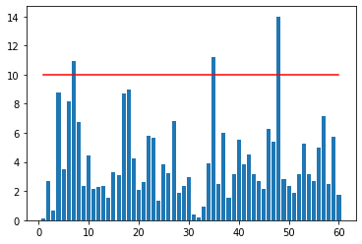
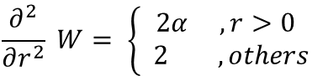
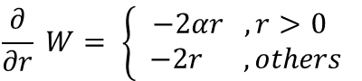
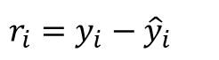
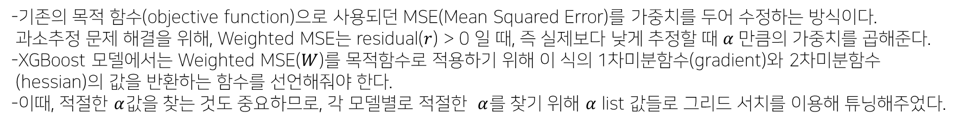
Model Tuning
2) Weighted MSE
-기존의 목적 함수(objective function)으로 사용되던 MSE(Mean Squared Error)를 가중치를 두어 수정하는 방식이다.
과소추정 문제 해결을 위해, Weighted MSE는 residual($r$) > 0 일 때, 즉 실제보다 낮게 추정할 때 $α$ 만큼의 가중치를 곱해준다.
-XGBoost 모델에서는 Weighted MSE($W$)를 목적함수로 적용하기 위해 이 식의 1차미분함수(gradient)와 2차미분함수
(hessian)의 값을 반환하는 함수를 선언해줘야 한다.
-이때, 적절한 $α$값을 찾는 것도 중요하므로, 각 모델별로 적절한 $α$를 찾기 위해 $α$ list 값들로 그리드 서치를 이용해 튜닝해주었다.
{Weighted MSE}
{Weighted MSE 적용 후 각 건물의 SMAPE}
$$r_{i}=y_{i}−{\hat{y}}_{i}$$
$$\frac{∂}{∂r} W= \left\{\begin{aligned}−2αr , r>0 \\ −2r , others\end{aligned}\right.$$
SMAPE
$$\frac{∂^{2}}{∂r^{2}} W= \left\{\begin{aligned}2α , r>0 \\ 2 , others\end{aligned}\right.$$
$α$ list = [1, 3, 5, 7, 10, 25, 50, 75, 100]
건물 번호(1~60)
12

Slide 14
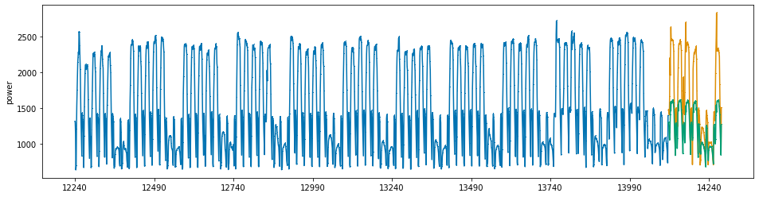
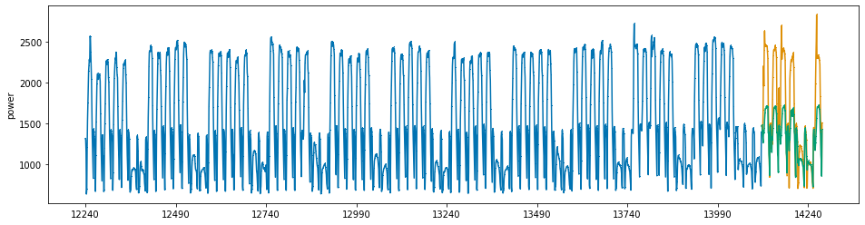
Model Tuning
2) Weighted MSE
실제 값 (train)
실제 값 (valid)
예측 값
<적용 전>
실제 값 (train)
실제 값 (valid)
예측 값
<적용 후>
{건물 48의 Weighted MSE 적용 전과 후의 그래프}
13

Slide 15
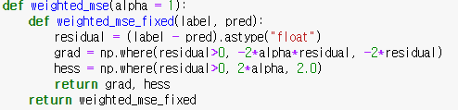
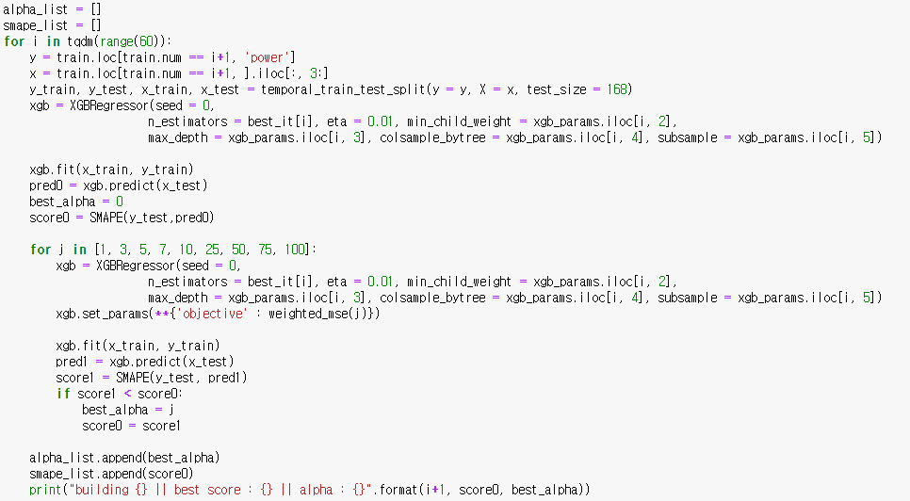
Model Tuning
gradient function
hessian function
2-1) Weighted MSE Code
각 모델(건물) 별 최적의 하이퍼 파라미터를 저장한 데이터 프레임
$α$ list
{weighted MSE 사용자함수 생성과 최적의 $α$ 값을 찾는 코드}
14

Slide 16
Model Tuning
3) Seed Ensemble
- 랜덤 시드 넘버마다 예측 값이 조금씩 바뀌기 때문에, 시드의 영향을 제거해주기 위해 각 건물마다 시드 앙상블을 사용했다.
seed=0
model
seed=1
model
seed=2
model
seed
ensemble
model
예측값
평균
seed=3
model
seed=4
model
seed=5
model
15

Slide 17
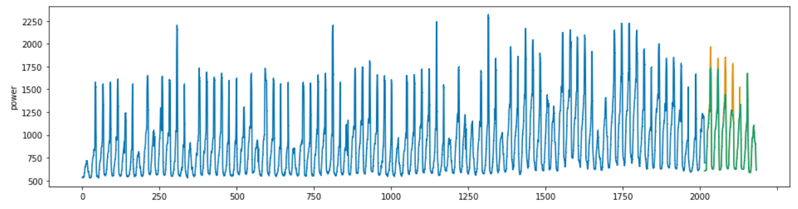
Post Processing
{ min_clip }
앞서 말했듯 전력 소비량의 경우 실제 값보다 작게 예측하는 것 보다 실제 값보다 크게 예측하는 것이 효율적이다.
그러나 모델 튜닝 이후에도 실제 값보다 낮게 예측하는 경우가 있었다.
따라서 실제보다 작게 예측하는 경우를 해결하기 위해 예측 값이 직전 4주간 각 건물의 시간대별 요일 별 전력소비량 최솟값보다 작은 경우, 최솟값으로 대체해주었다.
실제 값
예측 값
후처리 후 예측 값
<건물34의 후처리 전후 예측 값 비교>
Public의 경우 0.01-0.02 정도의 성능 향상, Private의 경우 약 0.08의 성능 향상 효과가 있었다.
16

Slide 18
Conclusion
최종 모델 성능 (SMAPE)
1차 평가 (public) : 5.6919289383
2차 평가 (private) : 5.0293042004
17

Slide 19
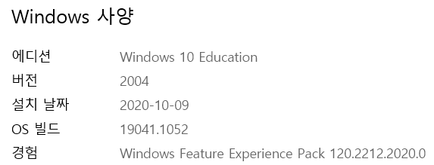
Appendix
개발 환경(OS):
Windows 10 Education, 64비트 운영 체제, x64 기반 프로세서
Python version:
3.7.3 (default, Mar 27 2019, 17:13:21)
[MSC v.1915 64 bit (AMD64)]
pandas verison: 1.2.4
numpy verison: 1.20.2
matplotlib verison: 3.3.4
tqdm verison: 4.59.0
sktime verison: 0.6.1
xgboost verison: 1.4.2
seaborn verison: 0.11.1
scikit-learn verison: 0.24.2

Slide 20
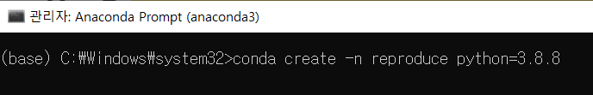
Appendix
재현 과정1: Anaconda Prompt에서 가상환경 생성(파이썬 3.8.8 버전)
재현 과정2: 가상환경 활성화 후, 경로 이동하여 패키지 설치(requirements.txt)
재현 과정3: 주피터노트북 커널 연결을 위해 "nbconvert=5.6.1” 패키지 설치 후 커널 연결
→ 이후 주피터 노트북에서 reproduce kernel을 선택 후, ipynb 파일을 실행하시면 동일한 결과가 출력됩니다.

Slide 21
감사합니다

